Slide 1
1. Job launch MM Megamarket Thanh Xuan Ha Noi => chuyên 100% về bán lẻ B2C (khác với thông thường là B2B kiêm bán B2C theo cách của B2B)
2. Budget dưới 100 triệu
3. Offline sẽ có Hoàng Thùy Linh làm show ca nhạc, mình sẽ nghĩ 1 ý tưởng activation (ví dụ chụp hình tại mockup với gia đình MM hay cây cỏ gì đó - tham khảo cái Gigamall mới làm - tí nữa anh sẽ chạy qua xem) => check in và nhận voucher
bao nhieu cai budget ra sao cho qua tang/voucher em ban voi chi Van
4. Y tuong va mechanism online min hcan de xuat
=> em ban cho chi Oanh xem cai cai de lam quen nhe
5. Timing hỏi chị Vân
Nhớ ra timing sớm, cần làm mockup chụp hình ở offline hay backdrop họ cần làm việc với vendor ngoài đó để SX

Slide 2
đây là ví dụ đang diễn ra trong GigaMall
Để người ta vừa có tiểu cảnh chụp hình
vừa có cơ hội tham gia chương trình online của mình (xem mục tiếp)
2. Tạo cơ chế
a. Chụp hình theo đúng quy trình với mockup (và trong mockup phải có câu slogan gì đó liên quan đến việc MM lần đầu tiên mở bán lẽ 100%) và share lên FB (có QR code đâu đó in gần Mockup với thông tin thể lệ NGẮN GỌN)
thông điệp cần,
- ngắn gọn (4-8 chữ)
- có các ý: + MM hàng chất lượng cao (cao kiểu gì thì vui lòng xem FB MM) và giá tốt (không ước lượng được số, nhưng thường cạnh tranh với ngay cả Coopmart chỉ không rẻ bằng 1 số mặt hàng của BigC - lưu ý đâu đó cuối năm sau BigC cũng do tập đoàn MM quản lý ở VN)
- Cần có hashtag (có thông điệp hàng tốt giá rẻ như slogan, t6en MM, và những thứ khác liên quan, vui lòng suy nghĩ)
2. Làm media để lan tỏa ra (như thông thường thôi, social, inf, display, PR nếu cần - cần hỏi chị Vân/xem thử PR có bài nào chưa, và seeding cmt và share nhé)
share là share group vui lòng không share profile tào lao
=> đó là brief
@Denise Duong
giao và lên timing làm proposal cho chị Vân
cần involve chị Oanh vào để học cách làm
và cho Nhi tập follow up cũng như tt với MM xem sao

Slide 3
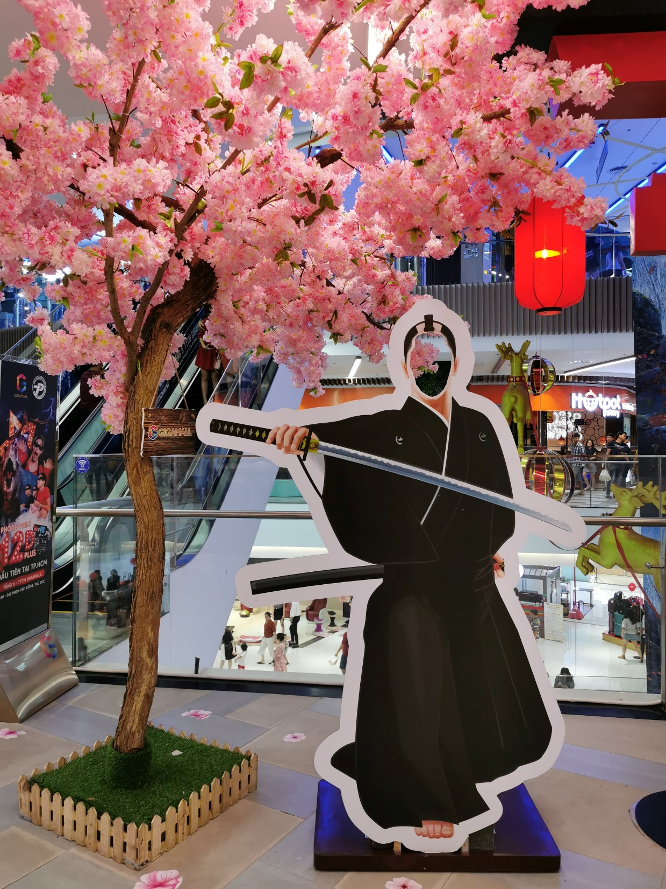
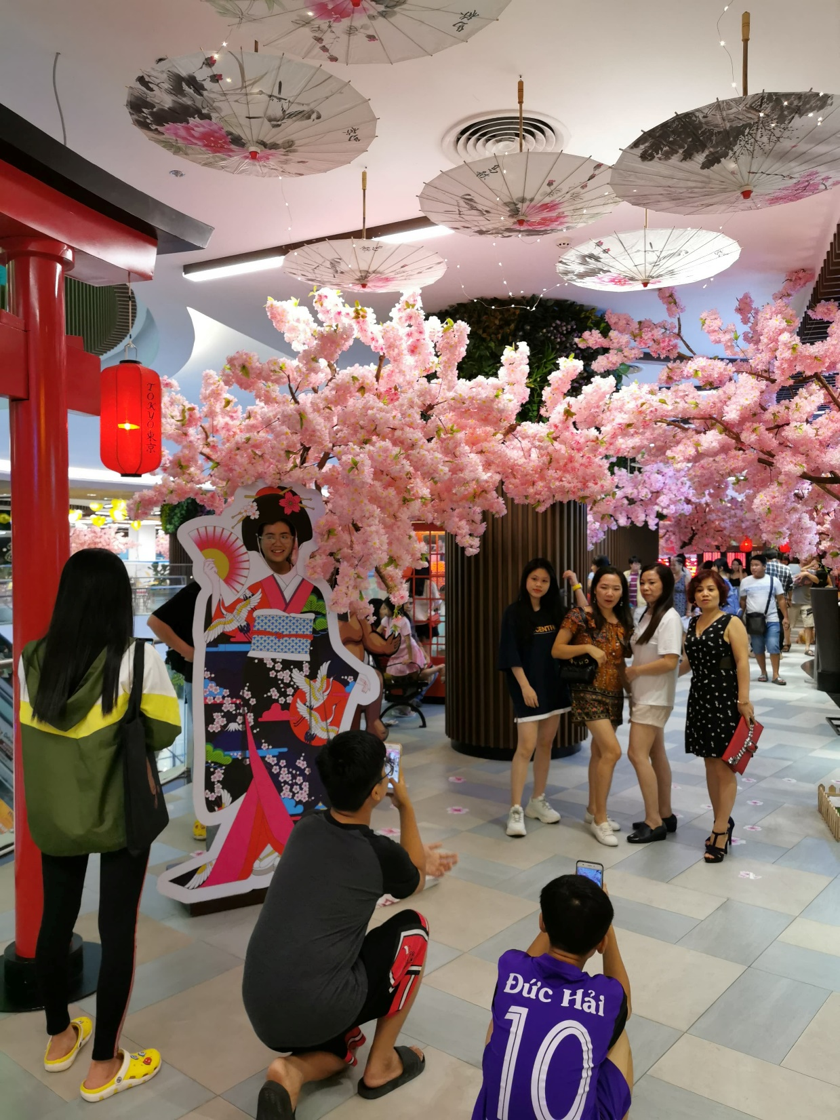
Notes:
GIGAMALL

Slide 4
1. Job launch MM Megamarket Thanh Xuan Ha Noi => chuyên 100% về bán lẻ B2C (khác với thông thường là B2B kiêm bán B2C theo cách của B2B)
2. Budget dưới 100 triệu
3. Offline sẽ có Hoàng Thùy Linh làm show ca nhạc, mình sẽ nghĩ 1 ý tưởng activation (ví dụ chụp hình tại mockup với gia đình MM hay cây cỏ gì đó - tham khảo cái Gigamall mới làm - tí nữa anh sẽ chạy qua xem) => check in và nhận voucher
bao nhieu cai budget ra sao cho qua tang/voucher em ban voi chi Van
4. Y tuong va mechanism online min hcan de xuat
=> em ban cho chi Oanh xem cai cai de lam quen nhe
5. Timing hỏi chị Vân
Nhớ ra timing sớm, cần làm mockup chụp hình ở offline hay backdrop họ cần làm việc với vendor ngoài đó để SX

